Slide 1
Иоганн Себастьян Бах
композитор

Slide 2
План
01.
Биография
Каждый деятель может остаться в истории, а его история влияет на настоящее
02.
Творчество
Музыка становится мостом между душами, соединяя прошлое и будущее.
03.
Анализ
Каждый новый взгляд открывает горизонты, а понимание — ключ к замыслам и идеям.

Slide 3
Биография

Slide 4
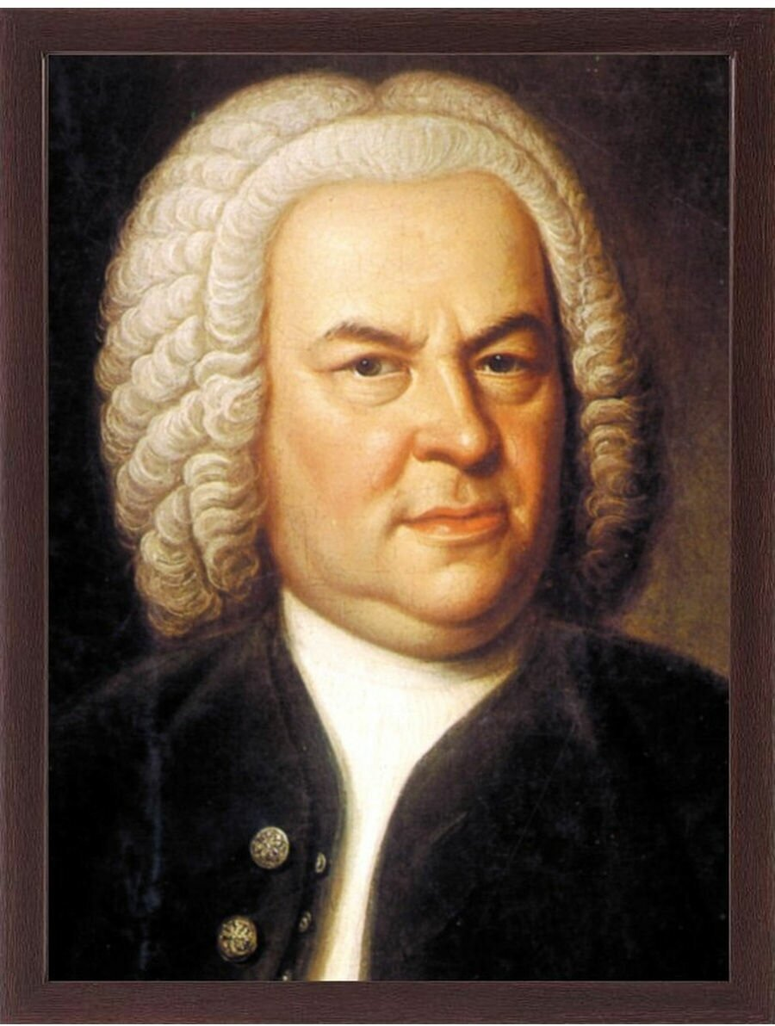

«Когда я слушал музыку Баха, мне казалось, что я внимаю звукам вечной гармонии, духу Господни, витавшему над вселенной до сотворения мира»
© Гете И. В

Slide 5
1685
1700 гг.
1705-1710 гг.
1747
Рождение
Обучение
Служба
Последние годы
В Германии, в музыкальной семье. Его предки были музыкантами, что способствовало его раннему вхождению в музыкальный мир.
Изучал музыку под руководством своего отца. В 15 лет Бах поступил учиться в вокальную школу Имени Святого Михаила в городе Люнебург.
В 1704 году Бах получает должность органиста Новой церкви в Арндштадте.
В 1707 Бах переезжает в Мюльхузен, продолжает работать церковным музыкантом
В последние годы жизни Бах быстро терял зрение. В 1747 году он создаёт цикл пьес под названием «Музыка приношения»

Slide 6
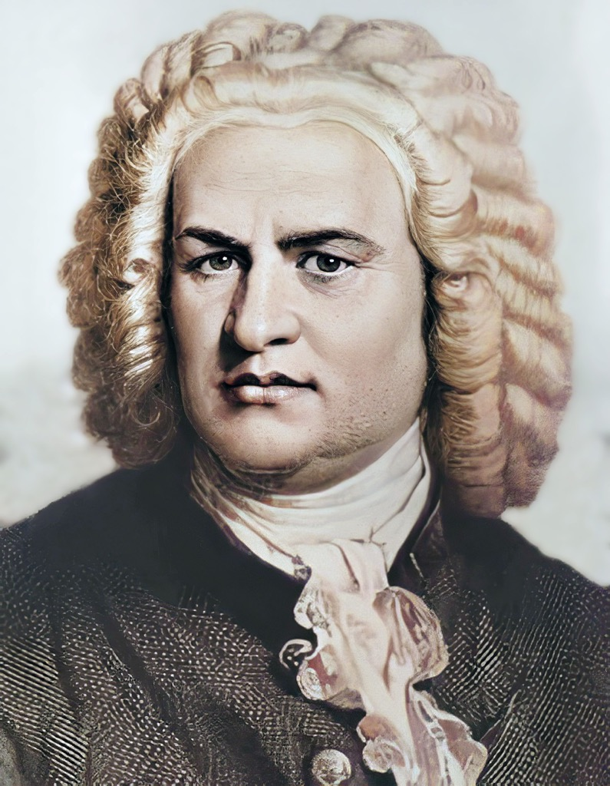
Ф
А
К
Т
Ы
Однажды Бах прошёл более 50 км пешком, чтобы послушать любимого исполнителя Д. Букстехуде
Композитор владел французским, итальянским и родным немецким языками.
Бах работал во всех музыкальных жанрах, кроме оперы.

Slide 7
Творчество

Slide 8
Веймар 1708-1717
Кётен
1717- 1723
Лейпциг
1723-1750
Бах работает при княжеском дворе, пишет блестящие органные работы и первые кантаты — церковные сочинения для певцов-солистов и маленького оркестра.
Исповедовал кальвинизм — ультра-аскетичную разновидность протестантства, где церковная служба проходит без музыки. Это дало Баху возможность написать много светской музыки.
Поступает на службу кантором церкви св. Фомы. Фактически это означало, что Бах стал руководителем всей церковной музыки этого небольшого университетского города в Саксонии
«Бранденбургские концерты»
«Страсти по Матфею»

Slide 9
В его работах можно найти
Виртуозную инструментальную музыку в итальянском вкусе
Концерт для двух скрипок и струнного оркестра ре минор
Темпераментную вокальную музыку, достойную пера оперного мастера
Ария сопрано из первой части «Рождественской оратории»
Мелодии лютеранских хоралов и органную музыку
Заключительный хорал Кантаты №4
Прелюдия и фуга ля минор

Slide 10
Анализ произведения

Slide 11
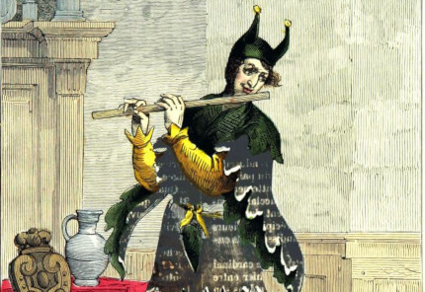
«Шутка» одно из произведений, которое стало частью «Оркестровой сюиты» №2 великого Иоганна Себастьяна Баха

Slide 12
Особенности
Тепм
Тональность
Быстрый
Си Минор
Партии
Ритм
Форма
Партии сольной флейты, первой и второй скрипки, альта и бассо континуо
Изящный
Двухчастная
Вид
Характер
Полифоническая пьеса
Весёлый

Slide 13
Особенности
Стиль
В пьесе явно прослеживается, как одна и та же тема представлена на протяжении всего произведения в разных вариантах.
Такие способы развития музыкального материала, которые были особенно распространены в эпоху барокко, то есть секвентность и вариационность

Slide 14
Благодарю за внимание

